Slide 1
认识10以内的数
认识大于号小于号
新知探究-课堂作业-补充作业
苏教版 数学 一年级 上册
WWW.PPT818.COM

Slide 2
1.认识数学符号“＝”“＞”和“＜”，理解其含义，并能正确比较5以内数的大小。
2.在比较数的大小时，正确使用“＝”“＞”和“＜”。

Slide 3
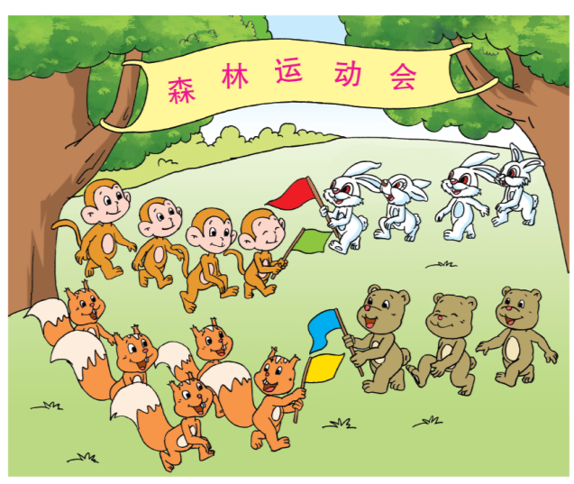
图上有什么？

Slide 4
小猴有4只，小兔有4只。
哪队小动物多？
和 同样多。

Slide 5
小猴有4只，小兔有4只。
哪队小动物多？
4
＝
4
读作:4等于4。
…
等号

Slide 6
小猴有4只，小兔有4只。
哪队小动物多？
4
＝
4
读作:4等于4。
…
等号
和 同样多。

Slide 8
5
＞
3
…
比 多。
大于号
读作：5大于3。

Slide 9
3
＜
5
…
小于号
比 少。
读作：3小于5。

Slide 10
通过这节课的学习，你有哪些收获呢？

Slide 11
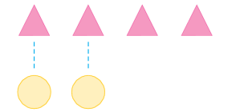
1
摆一摆，填一填。
（ ）比（ ）多
＞

Slide 12
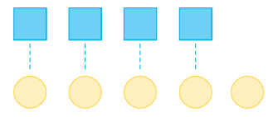
1
摆一摆，填一填。
（ ）比（ ）多
（ ）比（ ）少
＞
＜

Slide 13
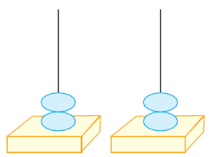
2
数一数，比一比。
3
＞
2
＜
4
2
＝
2
3

Slide 14
3
在 里填“＞”“＜”或“＝”。
5
＞
2
3
＝
3
2
＜
3
4
＞
3

Slide 15
4
(1) 里可以填什么数？
里可以填什么数？
3＞
2
1
0

Slide 16
4
(2) 里可以填什么数？
里可以填什么数？
3＜
4
5
……

Slide 17
4
(3) 里可以填什么数？
里可以填什么数？
3 ＝
3

Slide 18
5
比一比，画一画。
比一比，画一画。
>
>

Slide 19
5
想一想，还可以怎样画？
想一想，还可以怎样画？
>
>

